Slide 1
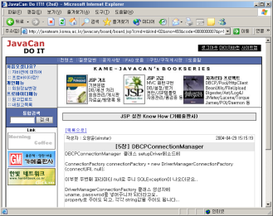
웹 어플리케이션의 구성
오늘날 전형적인 웹 어플리케이션의 구성도
웹브라우저가 웹서버에 필요한 정보를 요청함
웹 서버
어플리케이션
서버
데이터베이스
웹서버는 결과를
웹브라우저에 보냄
웹브라우저
구성요소 | 역할 | 종류
웹 브라우저 | 사용자에게 화면(즉, 유저 인터페이스; UI)을 제공한다. | IE, Netscape
웹 서버 | 웹 브라우저의 요청을 받아서 알맞은 결과를 웹 브라우저에 전송한다. 만약 프로그램 처리가 필요하다면 어플리케이션 서버를 사용하거나 프로그램을 직접 호출하여 결과를 생성한다. | Apache, IIS
어플리케이션 서버 | 게시판의 글 목록, 로그인 처리와 같은 기능을 처리하고 그 결과를 웹 서버에 전달한다. | Tomcat, Resin, WebLogic
데이터베이스 | 사이트의 정보를 저장한다. 예를 들어, 회원정보, 게시판 글 데이터 등을 저장한다. | Oracle, Sql Server

Slide 2
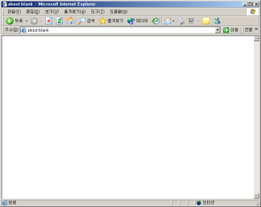

웹 어플리케이션의 처리 순서
① 웹 브라우저는
웹 서버에 어떤 기능을
원하는 지 요청한다.
요청
웹 서버
웹 어플리케이션
처리
응답
② 웹 서버는 웹 어플리케이션을
실행하여 웹 브라우저가 요청한
기능을 수행한 후, 결과를
웹 브라우저에 응답한다.
③ 웹 브라우저는
웹 서버로부터의
응답 결과를 출력한다.

Slide 3
두가지 처리 방식: CGI vs 어플리케이션서버
 | CGI 방식 | 어플리케이션 서버 방식
실행방식
로딩되는 실행파일
직접 실행
어플리케이션 서버 사용
요청
웹 서버
펄 프로그램
요청
웹 서버
프로그램
어플리케이션
서버
C 프로그램
프로그램
프로그램
매 요청마다 로딩
한번만 로딩해서 모든 요청을 처리
A프로그램 실행
웹 서버
어플리케이션
서버
웹 서버
A프로그램 실행
A프로그램 실행
A프로그램 실행
처리량
높음!
A프로그램 실행
A 프로그램 실행

Slide 4
JSP란 무엇인가?
JavaServer Pages의 약자
자바 언어를 기반으로 하는 스크립트 언어
자바의 장점을 그대로 활용 가능
HTML, XML 등 웹 서비스와 관련된 문서를 생성
서블릿/EJB 등 엔터프라이즈 기술과 잘 융합됨
표현언어, 표현식, 스크립트릿 등을 이용한 쉽게 웹 어플리케이션 개발 가능

Slide 5
웹 콘테이너(Web Container)
웹 어플리케이션을 실행할 수 있는 서버 프로그램
자바의 웹 콘테이너: JSP와 Servlet을 지원
웹 콘테이너
JSP
콘테이너
서블릿
콘테이너

Slide 6

JSP의 처리 과정
1.1
JSP와 관련된
서블릿 클래스가
없는 경우
웹콘테이너
JSP
페이지
0. 클라이언트
요청
3. 클라이언트
응답
2.2
처리결과
전송
2.1
서블릿에
요청 전달
1.2
JSP로부터
자바 코드 생성
서블릿
클래스
자바
소스
코드
1.3
자바 코드 컴파일

Slide 7
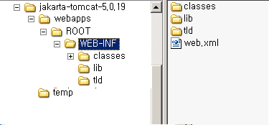
웹 어플리케이션의 폴더 구조
[전형적인 웹 어플리케이션의 폴더 구조]
폴더 및 파일 | 설명
WEB-INF\ | 웹 어플리케이션을 실행하는 데 필요한 클래스 파일 및 설정 파일 등이 저장되는 폴더
WEB-INF\web.xml | 웹 어플리케이션에 대한 전반적인 설정 정보를 저장하고 있는 파일
WEB-INF\classes | 웹 어플리케이션에서 사용하는 클래스 파일이 위치
WEB-INF\lib | 웹 어플리케이션에서 사용하는 Jar 파일이 위치
WEB-INF\tld | 태그라이브러리 관련 설정 파일은 보통 tld 폴더에 저장

Slide 8
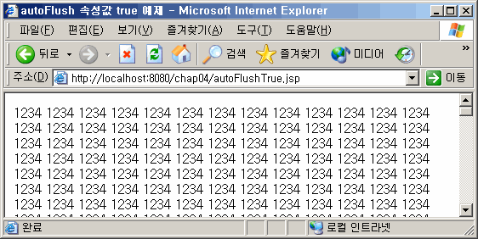

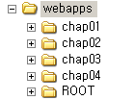
웹 어플리케이션 폴더와 요청 URL의 관계
* 기본적으로 웹 어플리케이션 폴더의 이름은 요청 URL의 첫번째 폴더와 동일하다.
* 웹 어플리케이션의 경로는 '/폴더'의 형태를 갖는다.
http://localhost:8080/chap01
http://localhost:8080/chap02
http://localhost:8080/chap03
http://localhost:8080/chap04
http://localhost:8080/
webapps 폴더에 웹 어플리케이션을 위치시킬 경우
기본적으로 폴더와 웹 어플리케이션 경로가
동일한 이름을 갖게 된다.

